Slide 1
Chapter 10. 함수

Slide 2
분해와 함수
함수의 사용
함수의 활용

Slide 3
01
분해와 함수

Slide 4
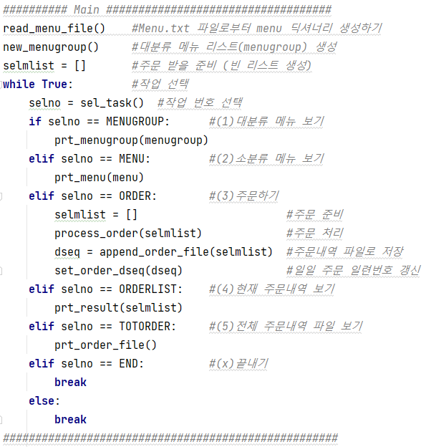
01. 분해와 함수
[분해의 중요성]
컴퓨팅 사고력에 있어 중요한 구성 요소 중 하나는 분해이다.
여러 기능이 필요한 프로그램도 작은 단위로 분해하여 서로 연결하면 하나의 복잡한 문제를 해결할 수 있다.
복잡한 내용일수록 구조화가 필요하다.
코드에서의 구조화는 각 기능을 함수로 독립시키고
코드의 기본 기능을 함수 호출로 구성하면 구조적이 된다.

Slide 5
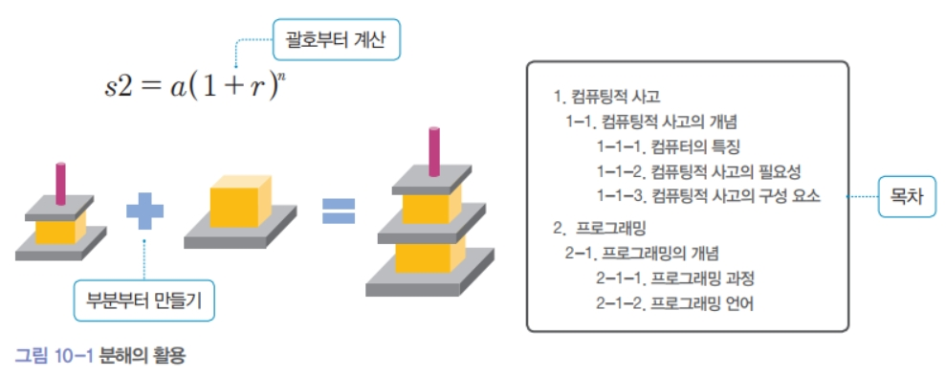
01. 분해와 함수
분해의 개념
복잡한 문제를 해결 가능한 수준의 작은 문제로 나누는 과정이 분해
하나의 문제를 여러 개의 작은 부분으로 나누어 해결해 나가는 방법으로 분할 정복(Divide and Conquer)이라고도 표현

Slide 6
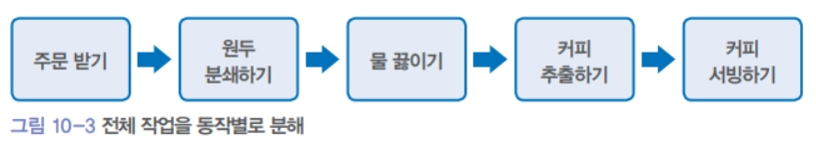
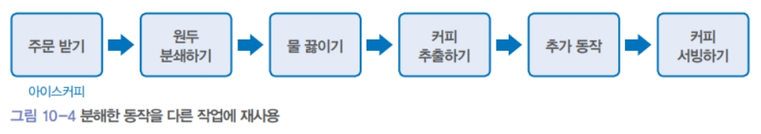
01. 분해와 함수
분해의 개념
필요한 작업을 나누어 순서대로 나열
전체 작업을 동작별로 분해하면 아이스커피나 라떼 등 다른 종류의 커피를 만들 때에도 필요한 동작을 가져와 재사용

Slide 7
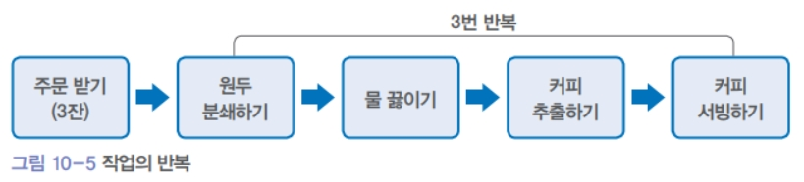
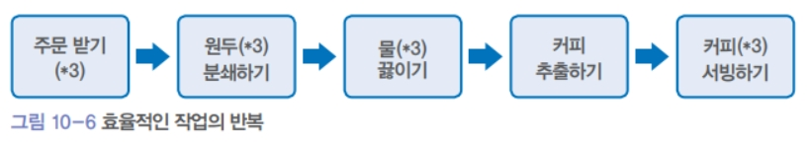
01. 분해와 함수
분해의 개념
여러 잔의 커피를 주문하는 경우 고려
여러 잔의 커피를 각각 만드는 것보다 더 좋은 방법은 원두와 물을 주문한 수량에 맞게 더 많이 준비하고 추출한 커피를 3개의 잔에 나누어 서빙하는 방법

Slide 8
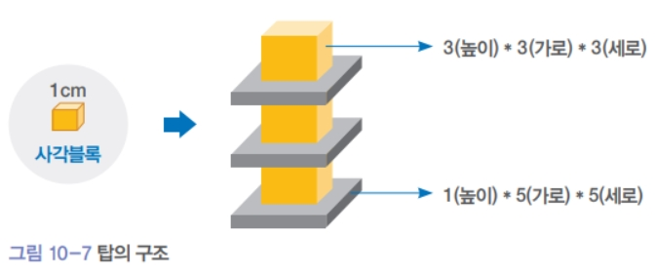
01. 분해와 함수
분해의 개념
1cm 크기의 정육면체 블록으로 다음과 같은 모양의 삼층탑 만들기
탑을 완성하기 위 한 작업을 분해해서, 전체 탑을 쌓기 위해 사용되는 블록의 개수를 계산

Slide 9
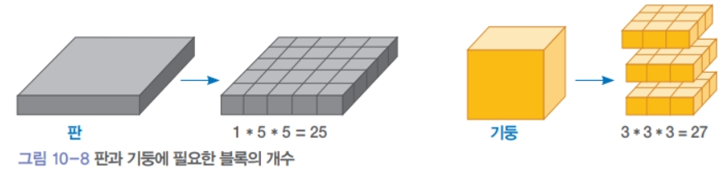
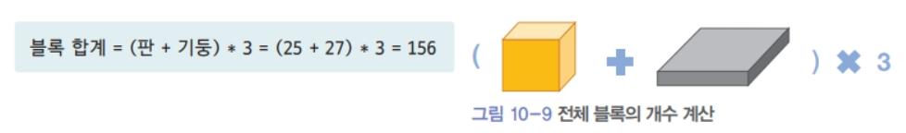
01. 분해와 함수
분해의 개념
탑을 완성하기 위해 판과 기둥으로 작업을 분해하고, 각 작업에 필요한 블록 개수를 계산
삼층탑을 만들기 위한 전체 블록의 개수는 다음과 같이 구할 수 있음

Slide 10
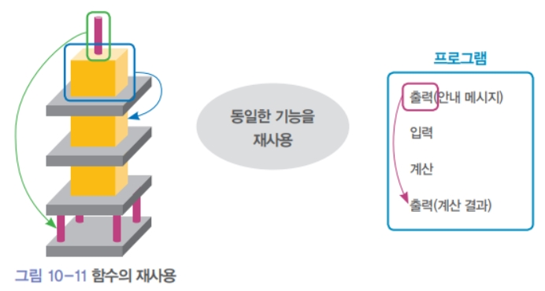
01. 분해와 함수
함수의 개념
프로그램 내에서 분해된 작은 단위의 작업이 함수
원하는 목적을 달성하기 위한 기능들을 하나의 처리 단위로 묶어놓은 것
필요할 때마다 이름으로 호출하여 사용
함수를 사용 하면 문제를 분해함으로써 해결이 쉬워질 뿐만 아니라, 공통으로 사용하는 기능이나 반복되는 코드를 재사용
프로그램을 구조화시킬 수 있어서 가독성을 높이는 효과도 있음

Slide 11
02
함수의 사용

Slide 12
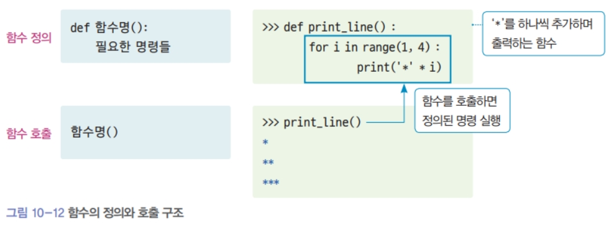
02. 함수의 사용
함수의 정의와 호출
사용자 정의 함수 : 필요한 동작을 수행하는 함수를 사용자가 직접 생성
파이썬에서 함수를 만들 때는 다음의 함수 정의 형식처럼 def를 사용하여 함수의 이름과 필요한 명령을 나열
함수가 만들어지면, 프로그램 내 어떤 위치에서든 필요할 때마다 함수 이름을 사용해 호출

Slide 13
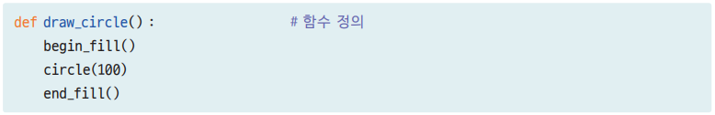
02. 함수의 사용
함수의 정의와 호출
원을 그리는 함수를 정의하고, 원하는 위치에서 함수를 호출하면 그림을 그리는 프로그램을 작성
3개의 원을 위쪽으로 쌓아 원기둥 모양 만들기
원을 채워서 그리는 함수 draw_circle( )을 정의, 원의 반지름은 100으로 고정
정의한 draw_circle( ) 함수를 호출하는 부분을 추가하여 전체 프로그램을 작성
from 모듈명 import * 는 모든 함수(*)를 모듈명 없이 호출하고자 할 때 사용

Slide 14
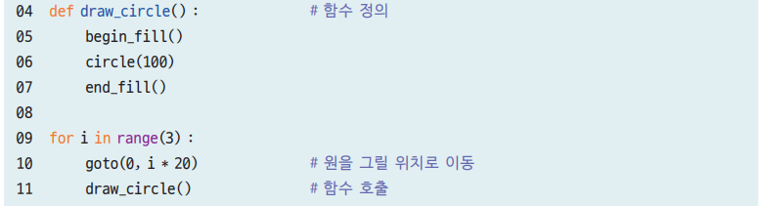
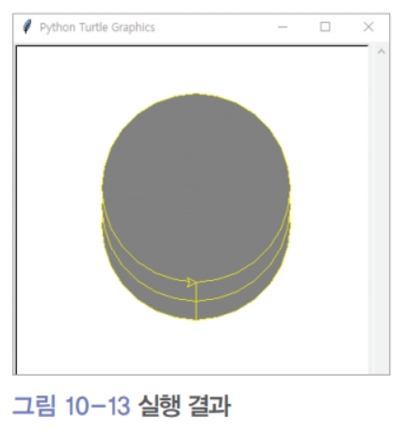
02. 함수의 사용
함수의 정의와 호출
정의한 draw_circle( ) 함수를 호출하는 부분을 추가하여 전체 프로그램을 작성

Slide 15
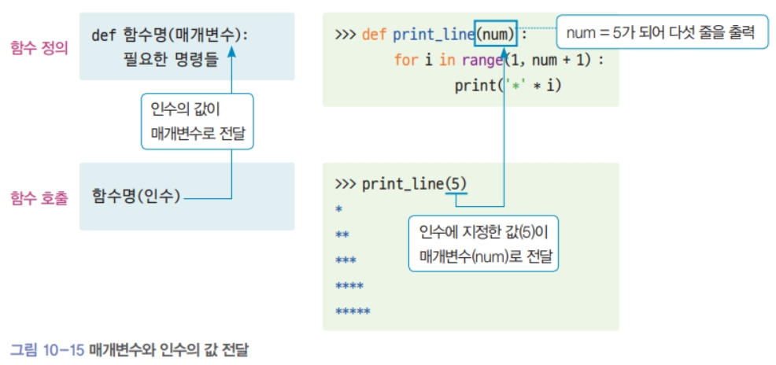
02. 함수의 사용
함수의 인수
함수는 인수Argument에 의한 값 전달을 통해 반복문처럼 같은 동작만 반복하는 것이 아니라 원하는 형태로 동작을 변형할 수 있음
함수를 호출할 때 괄호 안에 인수를 기술하면, 함수를 만들 때 정의된 매개변수Parameter에 값이 전달

Slide 16
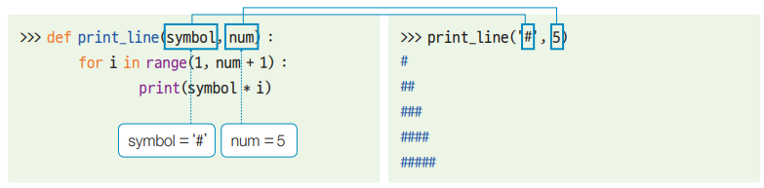
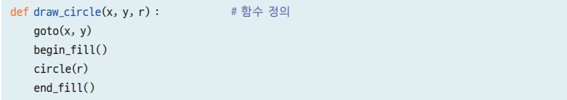
02. 함수의 사용
함수의 인수
여러 개의 인수를 이용하면 함수의 동작을 더 다양하게 실행할 수 있음
draw_circle( ) 함수를 수정하여 매개변수를 가지도록 정의, 원을 그릴 위치(x, y 좌표), 원의 반지름(r)을 매개변수로 지정

Slide 17
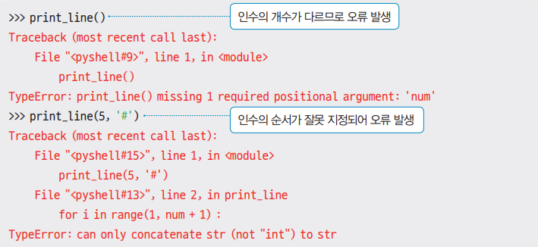
02. 함수의 사용
함수의 정의와 호출
여기서 잠깐
매개변수와 인수의 기술 방법
함수를 정의할 때 사용한 매개변수와 호출할 때의 인수는 개수와 순서에 맞게 기술해야 함

Slide 18
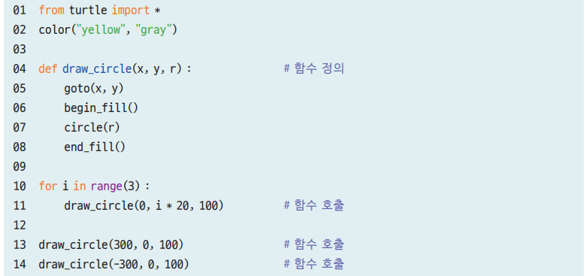
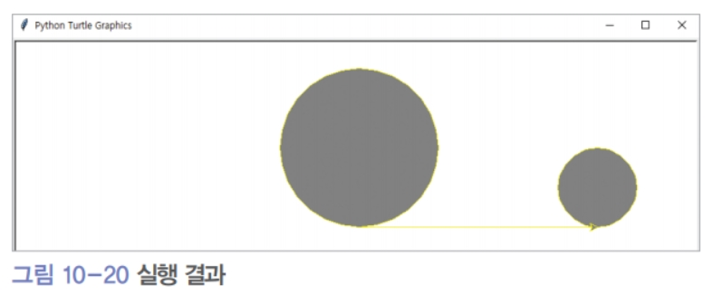
02. 함수의 사용
함수의 인수
정의한 draw_circle( ) 함수를 호출하는 부분도 수정하여 프로그램을 완성

Slide 19
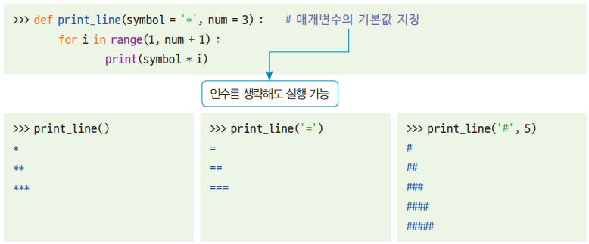
02. 함수의 사용
다양한 인수 설정
디폴트(default) 인수
함수를 정의할 때 매개변수의 기본값을 지정하면 함수를 호출할 때 인수 생략 가능
디폴트 인수를 가진 함수는 인수와 매개변수의 개수가 맞지 않아도 설정된 기본값을 사용하여 함수의 동작을 실행

Slide 20
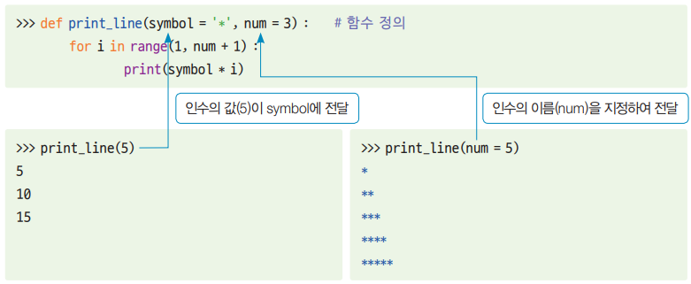
02. 함수의 사용
다양한 인수 설정
키워드(keyword) 인수
인수가 순서에 맞지 않아도 함수의 동작이 실행되도록 하려면 함수를 호출할 때 인수의 이름을 지정
디폴트 값이 정의된 함수에서도 인수를 순서에 맞게 지정하지 않으면 원하는 동작을 실행할 수 없음 / 필요한 인수의 이름을 지정하는 키워드 인수를 사용하면 순서에 상관없이 매개변수에 값을 전달할 수 있음

Slide 21
02. 함수의 사용
다양한 인수 설정
[실습] 함수의 디폴트 인수 처리 지정
def prints(symbol='', cnt=1, nl=''):
print(symbol*cnt, end=nl)
prints('=', 10, '\n')
prints("Test Mode", nl='\n')
prints('#', 10, '\n')
prints(cnt=10, symbol='*', nl='\n')
print("Test Mode")
prints('*', 10)

Slide 22
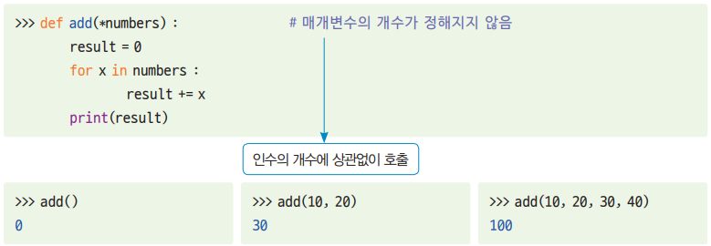
02. 함수의 사용
다양한 인수 설정
가변(variable length) 인수
함수의 매개변수를 ‘*’로 정의하면 가변 인수가 되어 인수의 개수에 상관없이 함수를 호출할 수 있음
(tuple 변수로 처리)

Slide 23
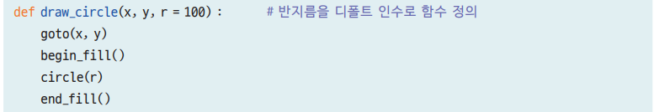
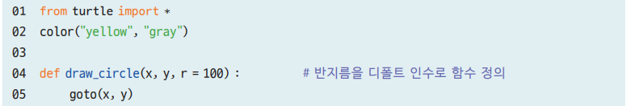
02. 함수의 사용
다양한 인수 설정
[실습 10-4]의 원을 그리는 함수를 수정, 함수를 호출할 때 반지름을 지정하지 않으면 반지름 100인 원을 그리도록 설정
draw_circle( ) 함수의 반지름을 디폴트 인수로 수정하여 기본값을 100으로 설정
수정한 draw_circle( ) 함수를 호출하는 부분을 추가하여 프로그램을 완성

Slide 24
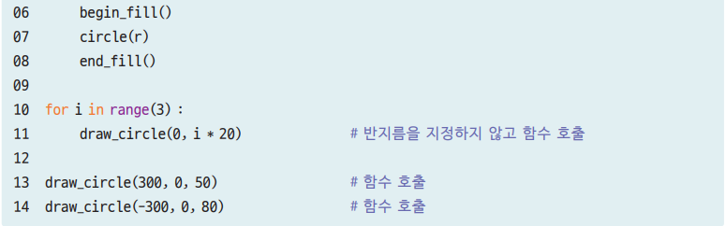
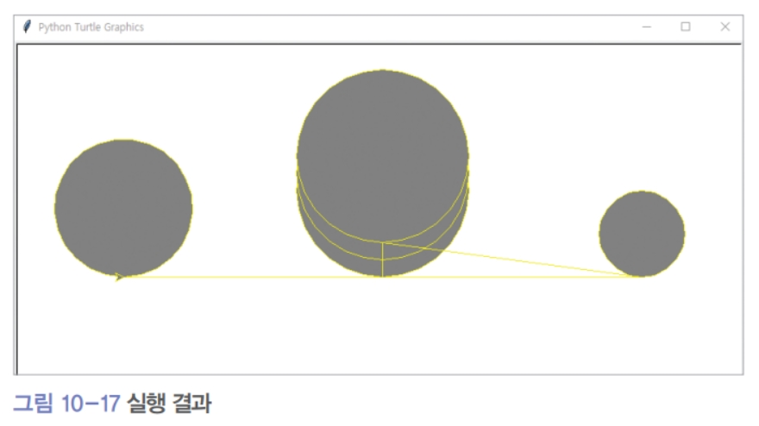
02. 함수의 사용
다양한 인수 설정
수정한 draw_circle( ) 함수를 호출하는 부분을 추가하여 프로그램을 완성

Slide 25
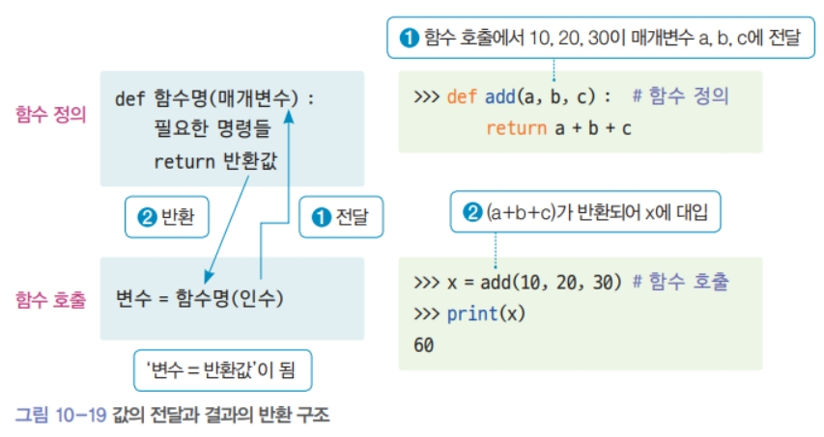
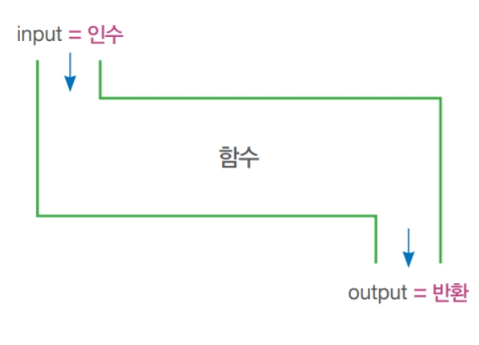
02. 함수의 사용
함수의 반환
함수는 인수로 전달된 값을 이용해 필요한 동작을 수행하고 그 결과를 반환
반환값이 있는 경우 함수 정의 블록에 return과 함께 반환값을 기술
return 문장이 실행될 때 함수의 동작은 끝나고, 함수를 호출한 부분으로 반환값이 전달

Slide 26
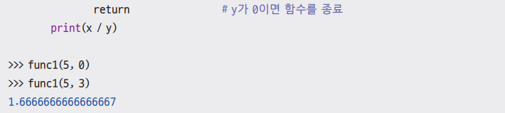
02. 함수의 사용
함수의 반환
여기서 잠깐
반환값의 여러 가지 형태
함수 정의 블록 안에서 사용할 수 있는 return은 값이나 변수, 수식을 반환값으로 사용하지만, 반환값을 생략 하거나 여러 개를 사용하는 경우도 있음
다음은 반환값을 생략하고 함수를 종료하기 위한 목적으로 사용한 코드

Slide 27
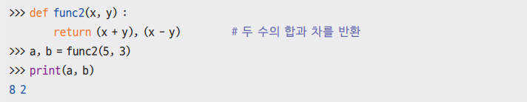
02. 함수의 사용
함수의 반환
여기서 잠깐
반환값의 여러 가지 형태
반환값이 여러 개인 경우 튜플 데이터형으로 반환
함수 호출 문장에서 반환값을 대입할 변수를 여러 개 사용 할 수 있음
#함수가반환한 tuple 값들을 a, b로 언팩킹
def func2(x, y):
return x+y, x-y
#함수가 반환한 튜플을 언팩킹하여 a와 b로 저장
a, b = func2(3, 4)
print(func2(3, 4))

Slide 28
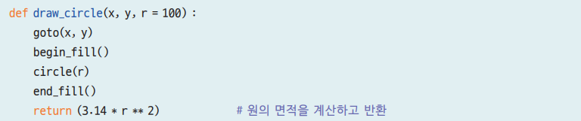
02. 함수의 사용
함수의 반환
draw_circle( ) 함수에 원의 면적을 계산하고 결과를 반환하는 문장을 추가
수정한 draw_circle( ) 함수를 호출하는 부분을 추가하여 프로그램을 완성

Slide 29
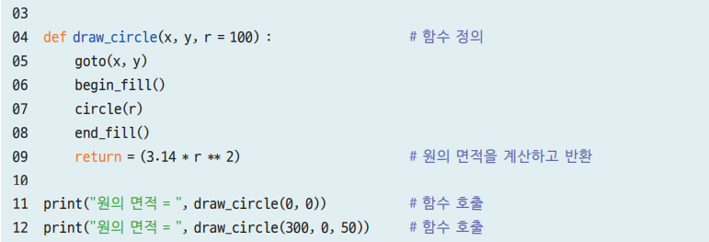
02. 함수의 사용
함수의 반환
수정한 draw_circle( ) 함수를 호출하는 부분을 추가하여 프로그램을 완성
작성한 프로그램을 실행

Slide 30
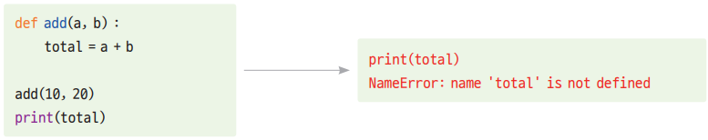
02. 함수의 사용
전역변수와 지역변수
함수는 독자적으로 처리되는 처리 단위이다.
함수 내에서 사용되는 변수, 값들은 함수 내에서만 유효하다.
변수명이 같아도 함수 안과 밖의 변수는 별개의 것이다.
변수는 함수 내에서만 사용되는 지역Local변수와 프로그램 전체 범위에서 사용할 수 있는 전역Global변수로 구분
함수 바깥에서 정의한 변수는 전역변수로 프로그램의 어느 위치에서든 사용할 수 있고, 프로그램 종료 시까지 유효하다.
반면 함수 내의 지역변수는 함수 내에서만 사용 가능하고 함수가 종료되면 사라짐
def add(a, b):
total = a + b
return total
total = add(3, 4)
print(total)

Slide 31
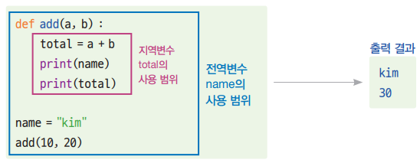
02. 함수의 사용
전역변수와 지역변수
변수는 함수 내에서만 사용되는 지역변수와 프로그램 전체 범위에서 사용할 수 있는 전역변수로 구분
함수 바깥에서 정의한 변수 name은 전역변수로 프로그램의 어느 위치에서든 사용할 수 있지만, total은 함수 내에서만 사용 가능한 지역변수

Slide 32
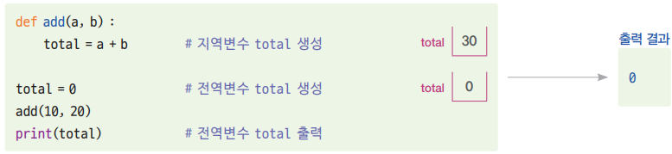
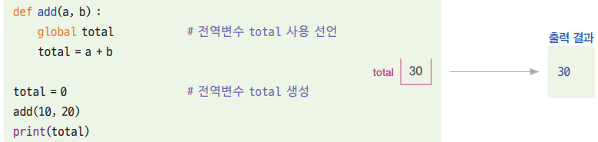
02. 함수의 사용
전역변수와 지역변수
total 변수를 사용하면 2개의 total이 만들어져서 메모리의 다른 공간을 사용하게 되고, 합계를 올바르게 출력하지 못함
함수 안에서 ‘global’ 키워드로 변수를 선언하면 함수 바깥에 정의된 전역변수를 사용할 수 있음

Slide 33
02. 함수의 사용
재귀 함수
재귀 함수(Recursive Function)
함수 내에서 자기 자신을 다시 호출(재귀 호출)하는 형태의 함수
함수가 종료되기 전에 재귀 호출이 일어나므로 언제인가는 끝나고 복귀할 수 있는 조건으로 변경된 (매개변수)조건으로 재귀 호출을 해야한다.
재귀함수 조건
재귀함수는 변경된 조건으로 재귀 호출되어야 한다.
재귀함수는 호출한 함수로의 복귀도 반드시 포함되어야 한다.
##재귀함수 예제 : n!
def mul(num): #재귀 호출 함수
if num > 1: #재귀 호출 조건
return num * mul(num-1) #재귀 호출: 호출 조건 값(num)의 변화
else:
return 1 #재귀 호출 종료 후 복귀
n = int(input(">누적 곱할 끝 수? "))
result = mul(n)
print(result)

Slide 34
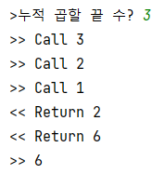
02. 함수의 사용
재귀 함수 호출
함수 호출 및 복귀 확인
Ch10-nFactorial.py
def mul(num): #재귀 호출 함수
print(">> Call %d" %num)
if num > 1: #재귀 호출 조건
result = num * mul(num-1) #재귀 호출: 호출 조건 값(num)의 변화 필수
print("<< Return %d" %result)
return result
else:
return 1 #재귀 호출 종료 후 복귀
n = int(input(">누적 곱할 끝 수? "))
result = mul(n)
print(">>", result)

Slide 35

02. 함수의 사용
재귀 함수 호출
[실습] n의 m승 결과를 반환하는 재귀함수
Ch10-nPowerM.py
n의 m 지수승을 계산하여 반환하는 재귀함수를 작성하시오.
def powers(n, m): #재귀 호출 함수
pass
inlist = [x for x in input(">(n의 m승)의 n m 입력? ").split()]
n, m = int(inlist[0]), int(inlist[1])
result = powers(n, m)
print(">>", result)

Slide 36
02. 함수의 사용
재귀 함수 호출
[실습] 이진 검색: 회원 아이디 검색
[실습 8-6] code08-06.py 참조
members 리스트에서 회원 아이디를 이진 검색 방법으로 찾는 코드이다.
몇 번만에 탐색이 끝났는지 출력하여 확인하여보시오.
members = (('choi', 93), ('han', 50), ('jung', 92), ('kang', 68), ('kim', 80),
('lee', 90), ('moon', 65), ('na', 100), ('park', 75), ('song', 75))
search = input("아이디 입력 : ")
number = -1 # 만족도 점수의 초기화
start = 0 # 범위의 시작과 마지막 설정
end = len(members) #index 값이므로 -1
mid = (start + end) // 2 # 가운데 항목을 첫 번째 검색 위치로 설정
while start < end :
if search == members[mid][0] : # 찾는 아이디가 있으면 점수를 저장하고 반복 종료
number = members[mid][1]
break
else :
if start == (end - 1) : # 검색 범위를 줄일 수 없음(=찾는 값이 없음)
break
elif search > members[mid][0] :
start = mid + 1 # 검색 범위를 뒤쪽 반으로 줄이기
mid = (start + end) // 2
else :
end = mid # 검색 범위를 앞쪽 반으로 줄이기
mid = (start + end) // 2
## <이하 생략>

Slide 37

02. 함수의 사용
재귀 함수 호출
[과제] 회원 아이디 검색을 재귀 호출로 해결
Ch08-BinarySearch.py
Ch10-BinarySearch00.py
members 리스트에서 회원 아이디를 이진 검색 방법으로 찾는 코드이다.
이진 검색 부분을 재귀함수 호출로 해결하도록 코드를 수정하여보시오.
검색 결과를 다음과 같이 출력
못 찾으면 : "찾는 회원이 없습니다." 또는 "Not found!"
찾으면 : 찾은 index 값, 찾은 회원 아이디, 찾기 시도(함수 호출) 횟수
members = (('choi', 93), ('han', 50), ('jung', 92), ('kang', 68), ('kim', 80),
('lee', 90), ('moon', 65), ('na', 100), ('park', 75), ('song', 75))
scnt = 0 #search counter
def Bi_search(search, members, start, end): #재귀 호출 함수
return -1 #찾기 실패 시
search = input(">아이디 입력 : ")
result = -1 #찾은 위치 값의 초기화(number 변수를 대체)
start = 0 # 범위의 시작과 마지막 설정
end = len(members) #index 값이므로 -1
result = Bi_search(search, members, start, end) #찾은 값에 대한 index 값을 반환 받는다.
if result == -1:
print("Not found!")
else:
print(">>Index : %3d, Value : %s" %(result, members[result][0]))
print(">>Count of search : %d" %scnt)

Slide 38
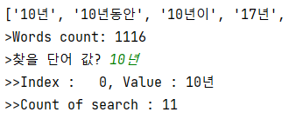
02. 함수의 사용
재귀 함수 호출
[실습] 스티브 잡스의 스탠퍼드 대학 연설문
Ch10-Speech_jobs.py
스티브 잡스의 스탠퍼드대학 졸업식 연설문으로 이진 검색 적용
http://github.com/dndxor/BCPy/Ch10 에서 speech_jobs_KOR.txt 을 다운 받아 사용
2진 검색 복잡도(Complexity)
O(log n) #base가 2인 log
n = 1116이면, n이 2**10에 가까우므로 log2**10 = 10
import os
fpath = os.getcwd()
infname = 'speech_jobs_KOR.txt'
fname = fpath + '\\' + infname.strip()
fdata = []
try:
fd = open(fname, 'r', encoding = 'UTF-8')
except FileNotFoundError:
print("파일이 존재하지 않습니다.\n%s" %fname)
else:
for line in fd.readlines():
for word in line.split():
fdata.append(word)
words = sorted(set(fdata))
print(words)
print(">Words count: %d" %len(words))

Slide 39
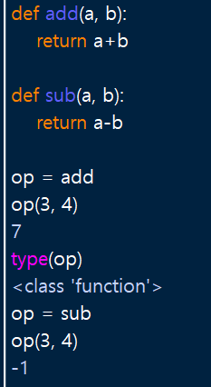
02. 함수의 사용
다양한 함수 호출 방법
함수형 변수의 사용 (1)
변수에 함수명을 저장하면 함수형 변수가 된다.
함수 변수를 함수명 대신에 사용 가능
함수 변수에 인자를 주어 변수 내에 저장된 함수로 인자 전달 호출
def add(a, b):
return a+b
def sub(a, b):
return a-b
op = add #변수에 함수명 저장
op(3, 4) #변수로 함수 호출
op = sub
op(3, 4)
type(op) #type 'function'

Slide 40
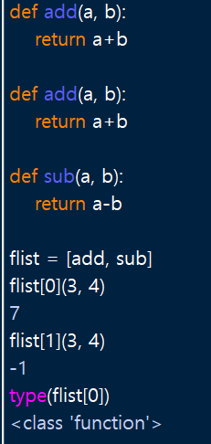
02. 함수의 사용
다양한 함수 호출 방법
함수형 변수의 사용 (2)
리스트에 함수명을 저장하여 함수 호출
리스트의 데이터 항목을 함수처럼 사용
def add(a, b):
return a+b
def sub(a, b):
return a-b
flist = [add, sub]
flist[0](3, 4) #add(3, 4) 함수 호출
flist[1](3, 4) #sub(3, 4) 함수 호출
type(flist[0]) #type 'function'

Slide 41
02. 함수의 사용
다양한 함수 호출 방법
함수형 변수의 사용 (3)
함수 호출 함수에 함수명을 전달하여 간접적으로 함수 호출 가능
함수명만 전달하는 방법
함수명()로 전달하는 방법
def prt_star():
print('*'*10)
def prt_shap():
print('#'*10)
def func1(fname):
fname()
def func2(fname):
fname
func1(prt_star) #함수 호출 함수 func() 이용 함수 호출
func2(prt_shap())

Slide 42
02. 함수의 사용
다양한 함수 호출 방법
[실습] 학생 성적 관리 메뉴 호출(1)
Ch10-FunctionCall.py
학생 성적관리 메뉴에서 작업 선택에 대한 함수 호출이 변수로 처리되도록 구성하시오.
def find_student(): ##TASKS_fn[1][1] : 학번으로 student 딕셔너리 검색
pass
def find_dept(): ##TASKS_fn[1][2] : 부서코드로 dept 딕셔너리 검색
pass
def find_prof(): ##TASKS_fn[1][3] : 교수아이디로 prof 딕셔너리 검색
pass
def find_subject(): ##TASKS_fn[1][4] : 과목코드로 subject 딕셔너리 검색
pass
def find_stscore(): ##TASKS_fn[1][5] : 학번으로 stscore 리스트 검색
pass
def list_stscore_st(): ##TASKS_fn[1][1] : 학번으로 stscore 출력
pass
def list_stscore_sub(): ##TASKS_fn[1][2] : 과목코드로 stscore 출력
pass
def in_stscore_list(): ##TASKS_fn[4][5] : stscore 리스트 추가 및 성적.txt 파일 갱신
pass
def fpass(): #없는 메뉴 pass 처리
pass

Slide 43
02. 함수의 사용
다양한 함수 호출 방법
[실습] 학생 성적 관리 메뉴 호출(2)
Ch10-FunctionCall.py
def sel_tasks(idx): ##(최상위) 작업 메뉴 선택
while True:
tlen = 0
for x in TASKS[idx]:
tlen += len(x)*2+5 #타이틀 문자 수 계산
print("_"*tlen)
seq = 0
print("[%s]" %MENUS.get(idx), end = ' ') #메뉴 그룹 표시(Top, 검색, 현황, ...)
for mname in TASKS[idx]: #선택 가능 차상위 메뉴 표시
print("%d:%s" %(seq, mname), end = ' ')
seq += 1
selno = input("\n[작업 선택]> ")
if len(selno) == 0:
selno = '0'
if int(selno) >= len(TASKS[idx]): #선택 범위 초과
continue
return int(selno)
def task_fn_call(idx): ##(차상위) 작업 메뉴 선택 및 관련 함수 호출
while True:
selno = sel_tasks(idx) #선택된 최상위 메뉴에 대한 차상위 메뉴 선택 호출
if selno != 0:
print("[[%s: %s]]" % (MENUS.get(idx), TASKS[idx][selno]))
if selno == 0:
break
else:
TASKS_fn[idx][selno]() #선택 작업 관련 함수 호출

Slide 44
02. 함수의 사용
다양한 함수 호출 방법
[실습] 학생 성적 관리 메뉴 호출(2)
Ch10-FunctionCall.py
학생 성적관리 메뉴에서 작업 선택에 대한 함수 호출이 변수로 처리되도록 구성하시오.
MENUS = {0:'Top:', 1:'검색', 2:'현황', 3:'통계', 4:'데이터관리'} #최상위 메뉴
TASKS = [['종료', '검색', '현황', '통계', '데이터관리'], #최상위 메뉴 구성
['복귀', '학생', '학과', '교수', '과목', '성적'], #차상위 메뉴(검색)
['복귀', '성적_통지서', '과목별_성적'], #차상위 메뉴(현황)
['복귀', '과목_성적', '교수_과목', '학과_과목', '학과_교수'], #차상위 메뉴(통계)
['복귀', '학생', '학과', '교수', '과목', '성적']] #차상위 메뉴(데이터관리)
TASKS_fn = [[fpass, fpass, fpass, fpass, fpass], #차상위 메뉴 호출 함수명(TASKS와 대응)
[fpass, find_student, find_dept, find_prof, find_subject, find_stscore], #차상위 메뉴 함수(검색)
[fpass, list_stscore_st, list_stscore_sub], #차상위 메뉴 함수(현황)
[fpass, fpass, fpass, fpass, fpass], #차상위 메뉴 함수(통계)
[fpass, in_stscore_list, fpass, fpass, fpass, fpass]] #차상위 메뉴 함수(데이터관리)
########## Main ###################################
while True: #작업 선택
selno = sel_tasks(0) #상위 작업 번호 선택
if selno == 0:
break
else:
task_fn_call(selno) #하위 작업 선택 및 관련 함수 호출
##################################################

Slide 45
02. 함수의 사용
람다 함수
람다 함수(Lambda Function)
Python 내장 함수로서 함수 객체를 반환
return 문이 필요없고, 함수를 간단하게 구현 가능
사용 후 바로 사라짐
multi = lambda x, y: x * y #람다함수로 함수 변수 생성
result = muli(3, 4)
print(result)
multi = lambda x=3, y=4: x * y #람다함수 매게변수에 기본 값 지정
result = muli()
print(result)
result = (lambda x, y: x * y)(3, 4) #람다함수로 인수를 바로 전달
print(result)

Slide 46
03
함수의 활용

Slide 47
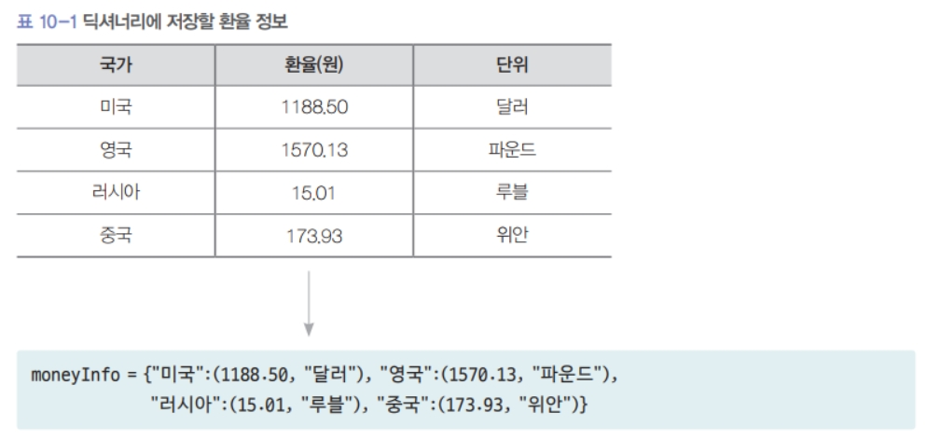
03. 함수의 활용
국가명을 딕셔너리의 키로 하고, 환율과 단위를 튜플로 묶어서 값으로 저장

Slide 48
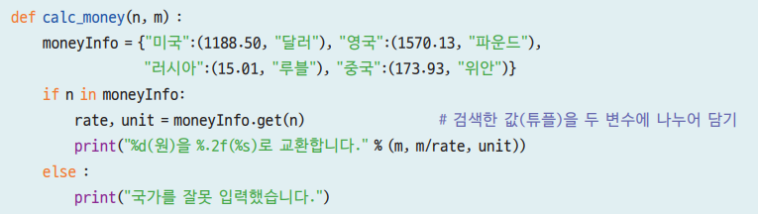
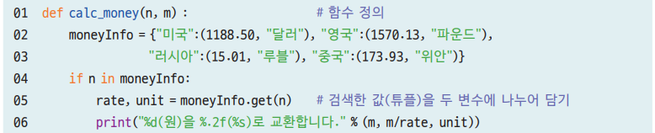
03. 함수의 활용
국가명과 금액을 매개변수 n, m에 전달받아 환전 금액을 계산하는 함수를 정의
사용자로부터 환전할 금액과 국가를 입력받은 후, 정의한 함수를 호출하는 순서로 전체 프로그램을 작성
딕셔너리.get(key); 딕셔너리의 값을 키로 접근하는 방법

Slide 49
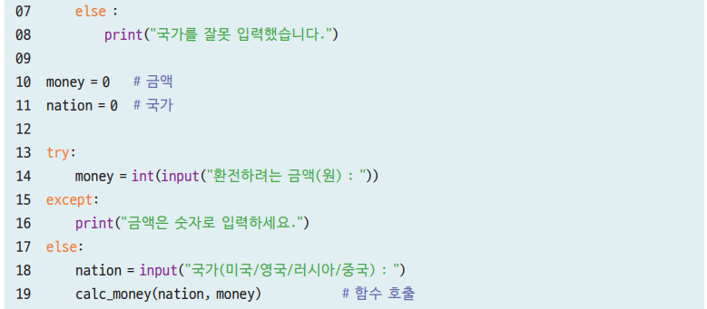

03. 함수의 활용
사용자로부터 환전할 금액과 국가를 입력받은 후, 정의한 함수를 호출하는 순서로 전체 프로그램을 작성
작성한 프로그램을 다양하게 실행

Slide 50
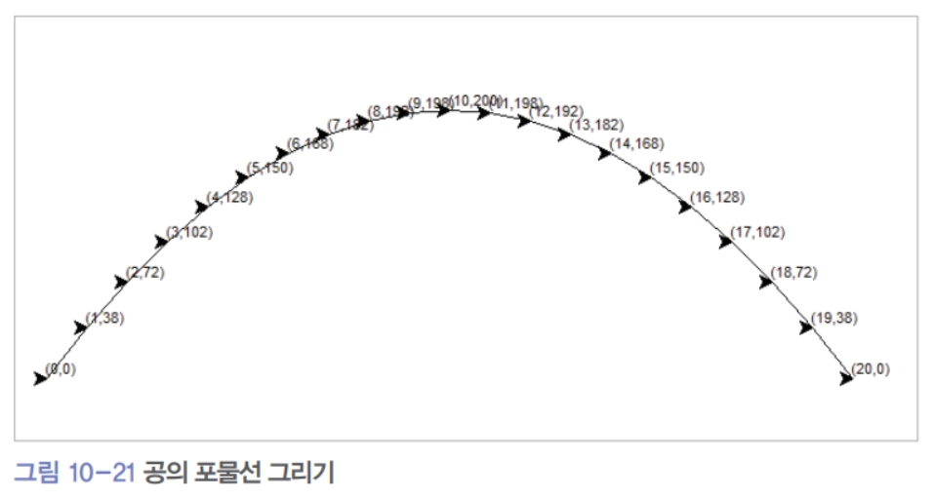
03. 함수의 활용
지면에서 하늘로 쏘아올린 공의 x초 후의 높이를 y라고 하고, 40*x-2*(x**2)의 식으로 계산된다고 가정
공이 다시 지면에 떨어질 때까지의 시간이 몇 초가 걸리는지 출력하고, 공의 움 직임을 포물선으로 그리기
터틀 그래픽스를 이용하여 x 좌표는 초의 값으로, y 좌표는 계산한 높이 값으로 하여 공의 이동 경로 그리기

Slide 51
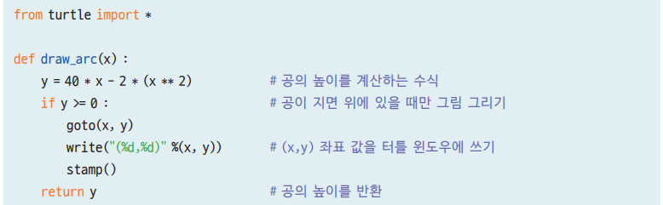
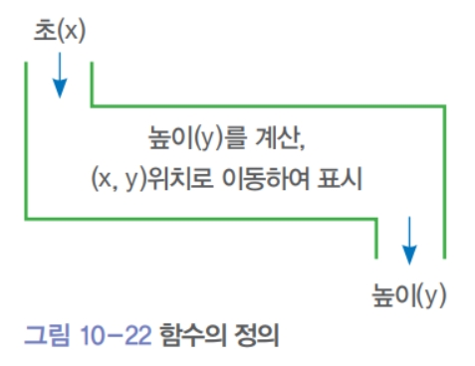
03. 함수의 활용
초 단위 시간(x)에 따라 공의 높이(y)를 계산하고 해당 좌표(x, y)를 표시(stamp( ))하는 함수 draw_arc( )를 정의

Slide 52
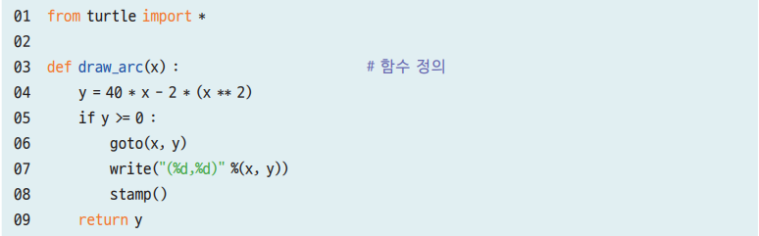
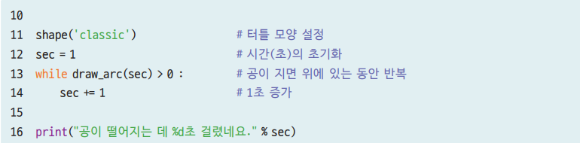
03. 함수의 활용
1초부터 시작해서 공의 높이가 지면 위에 있는 동안 그리기 동작을 계속하도록 함수를 반복 호출

Slide 53

03. 함수의 활용
초당 간격을 30픽셀로 설정하고 다시 그려 보자. 06행의 x를 x * 30으로 변경
발사 각도를 다양하게 적용하여 보시오.
goto(x*(90-t), y) #(90-t)로 조정, t는 발사각도(0~90)

Slide 54


03. 함수의 활용
연산자별로 함수를 정의하고, 두 개의 정수를 인수로 전달받아 계산한 결과를 반환
4개의 함수는 두 정수를 인수로 전달받아 계산한 결과를 반환하는 형태로 동일하게 구성

Slide 55

03. 함수의 활용
프로그램의 동작 순서를 고려하여 입력과 함수 호출, 출력을 위한 코드를 함수 정의에 추가하여 다음과 같이 전체 프로그램을 작성

Slide 56


03. 함수의 활용
프로그램의 동작 순서를 고려하여 입력과 함수 호출, 출력을 위한 코드를 함수 정의에 추가하여 다음과 같이 전체 프로그램을 작성

Slide 57


03. 함수의 활용
작성한 프로그램을 다양하게 실행

Slide 58


03. 함수의 활용
터틀 그래픽스의 메소드를 이용하여 단계별로 코드를 작성

Slide 59



03. 함수의 활용
그림을 그리기 위한 터틀 윈도우를 먼저 생성
마우스를 클릭한 위치로 이동시켜 선을 그리는 함수 go( )를 정의하고, 마우스 이벤트 처리를 위한 onscreenclick( ) 메소드의 인수로 사용

Slide 60


03. 함수의 활용
각 키에 해당하는 네 개의 함수를 정의하고 키 이벤트 처리를 위한 onkeypress( ) 메소드의 인수로 지정, 코드의 마지막 에는 listen( ) 메소드를 사용하여 키 입력을 기다리도록 대기 모드로 설정

Slide 61


03. 함수의 활용
각 키에 해당하는 네 개의 함수를 정의하고 키 이벤트 처리를 위한 onkeypress( ) 메소드의 인수로 지정, 코드의 마지막 에는 listen( ) 메소드를 사용하여 키 입력을 기다리도록 대기 모드로 설정

Slide 62

03. 함수의 활용
함수의 정의는 가급적 전체 프로그램 중 앞 부분에 기술하여 가독성을 높일 것

Slide 63

03. 함수의 활용
함수의 정의는 가급적 전체 프로그램 중 앞 부분에 기술하여 가독성을 높일 것
31 done()

